Slide 1
Smart Construction Quick3D 2023.11.7リリース版について

Slide 2
リリース項目一覧 1/2
Smart Construction Quick3D(以下SC Quick3D)のアップデートについて、
以下の日程・内容にてリリースを致します。
日程：日本時間 11月7日(火)(予定) 18:00～20:00
(リリース作業中は、一時的にアプリが使えなくなります。)
NO. | 現行最新 | 今回リリース
モバイル | Ver1.60 | Ver1.60
WEB | Ver1.64 | Ver1.65
モバイルアプリ：アプリの自動アップデートをONにしていない場合は、
App-Storeにて手動でアップデートしてください。
Webアプリ ：本リリース内容については自動的にアップデートされ、
ご利用者並びにご利用中のデータにも影響はございません。
NO. | 対象機能 | 対象 | 概要 | 詳細
1 | 点群表示機能 | モバイルアプリ WEBアプリ | 機能改善です。 体積計算時、範囲を選択後＆確定後に、土量差だけではなく、掘削・盛土の値も表示される様に改善しました。 | 左記の通り。P.3にて詳細説明しています。
2 | エクスポート機能 | モバイルアプリ WEBアプリ | 機能改善です。 撮影枚数の多いプロジェクトの一部で、エクスポートまで時間がかかりすぎてしまうことがあったため、エクスポート処理速度の向上のための改善を行いました。 | 従来、エクスポートのリクエスト時、リクエストを受けてから撮影写真を圧縮しておりました。そのため、データ転送を行う前の圧縮処理時間の延伸によって、撮影データのサイズによっては、データ転送を行うまで時間がかかりすぎているケースがありました。 本対応では、事前に圧縮ファイルを作成しておく事で、エクスポート実行後すぐにデータ転送が開始されるようになり、エクスポート処理時間が短縮されております。

Slide 3
リリース項目一覧 2/2
NO. | 対象機能 | 対象 | 概要 | 詳細
3 | SfM処理 | モバイルアプリ WEBアプリ | 不具合対策です。 従来、点群をビューアーで表示する際、分割処理（点群を分割し、画面内の点群のみをダウンロードする）によって表示負荷を軽減しています。 特定の条件下で撮影された点群において、上記分割処理が失敗する事象が発生しておりました。 分割処理失敗時には、点群は表示されるが「点群表示に時間がかかる」「操作がうまくできない」等の状態となってしまいます。 本対応によって上記が改善されております。 | 本事象は全ての点群で起こらず、 “一部分だけZ軸方向に対象物が伸びているような点群(棒状のものが一部分だけ映り込む点群)”で分割処理に失敗する可能性があることが確認できており、対策を行いました。 本リリース前に写真をアップロードして点群生成を行ったが、操作が重い等点群分割が行われていない事象が発生した場合は、個別対応を行いますので、 誠にお手数ですが、サポートセンターにご連絡頂けると助かります。 ※サポートセンターへの連絡方法につきましては、ユーザーガイドをご確認お願いいたします。
4 | 座標変換機能 | モバイルアプリ WEBアプリ | 不具合対策です。 インポートや入力した座標を削除した際に 意図しない挙動をする事がありましたので、 修正しました。 | 左記の通り。
5 | 検索機能 | モバイルアプリ WEBアプリ | 不具合対策です。 撮影者や現場でフィルタリングを実行しプロジェクト詳細に遷移し、別タブでファイル管理等を開いた後Quick3Dの戻るボタンを押下した際、直前に設定してあったフィルタ条件を保持できていない事象が発生したため改善いたしました。 | 左記の通り。尚、Quick3Dの戻るボタンではなく、ブラウザの戻るボタンを利用すると、フィルタ条件が保持されないことがあるため、直前のフィルタ条件を利用する必要がある場合は、Quick3Dの戻るボタンをご利用いただくようお願いいたします。

Slide 4
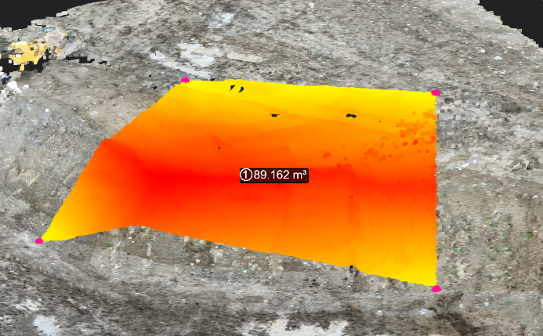
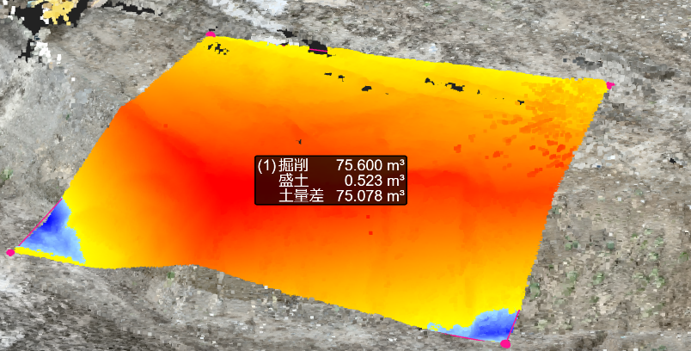
リリース項目No.1
No.1 下記内容を改善しております。
以前までの計算結果
従来の表記
土量差のみを表示しておりました
本リリース後の計算結果
土量差に加えて、掘削、盛土の値も表示するように改善いたしました

Slide 5
EOF

